Slide 1
Projekt inżynierski Odtwarzacz muzyczny wykorzystujący API SoundCloud Autor: Krzysztof Błażełek Kierujący pracą: dr inż. Adam Gudyś
politechnika śląska wydział automatyki, elektroniki i informatyki kierunek teleinformatyka
Gliwice, grudzień 2016

Slide 2
Plan prezentacji
Cel pracy.
Wprowadzenie do dziedziny.
Wybór technologii tworzenia aplikacji.
Wykorzystane narzędzia i techniki programistyczne.
Prezentacja programu.
Wnioski.

Slide 3
Cel pracy
Stworzenie odtwarzacza muzycznego wykorzystującego interfejs programistyczny (API) SoundCloud.
Funkcjonalności odtwarzacza:
odtwarzanie muzyki pochodzącej z serwisu SoundCloud,
dodawanie utworów do listy ulubionych,
dodawanie utworów do list odtwarzania,
wyszukiwanie muzyki,
tworzenie lokalnych kont użytkownika,
przeglądanie popularnych utworów użytkownika.

Slide 4
Wprowadzenie do dziedziny
Media strumieniowe – przeglądanie treści multimedialnych na życzenie, np.:
YouTube,
SoundCloud.
Notes:
Krótko opiszę czym są media strumieniowe i co to jest SoundCloud

Slide 5
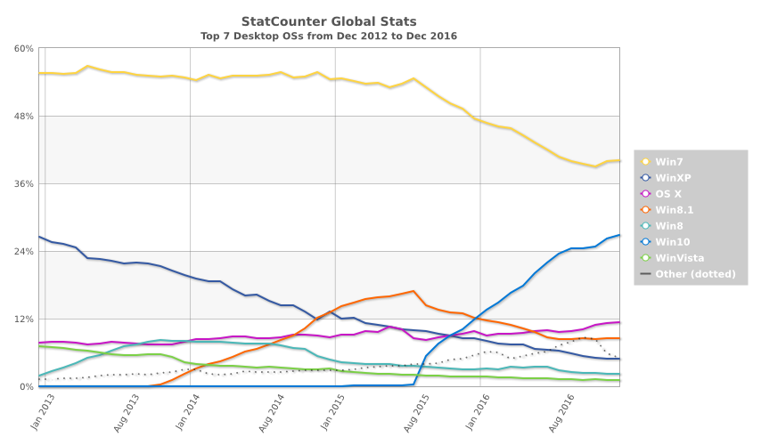
Wybór technologii tworzenia aplikacji
Windows Forms,
Windows Presentation Foundation,
Silverlight,
Windows Runtime,
Universal Windows Platform.
Rysunek 1 - procentowy udział desktopowych systemów operacyjnych w okresie od 12.2012 do 12.2016. Dane zebrane na podstawie odwiedzin stron w sieci StatCounter.
Notes:
O każdej technologii powiem z 2-3 zdania.

Slide 6
Wybór technologii tworzenia aplikacji
Windows Forms,
Windows Presentation Foundation,
Silverlight,
Windows Runtime,
Universal Windows Platform.
wieloplatformowość,
adaptacyjny interfejs użytkownika,
rosnąca popularność na rynku systemu Windows 10.
Rysunek 1 - procentowy udział desktopowych systemów operacyjnych w okresie od 12.2012 do 12.2016. Dane zebrane na podstawie odwiedzin stron w sieci StatCounter.
Notes:
O każdej technologii powiem z 2-3 zdania.

Slide 7
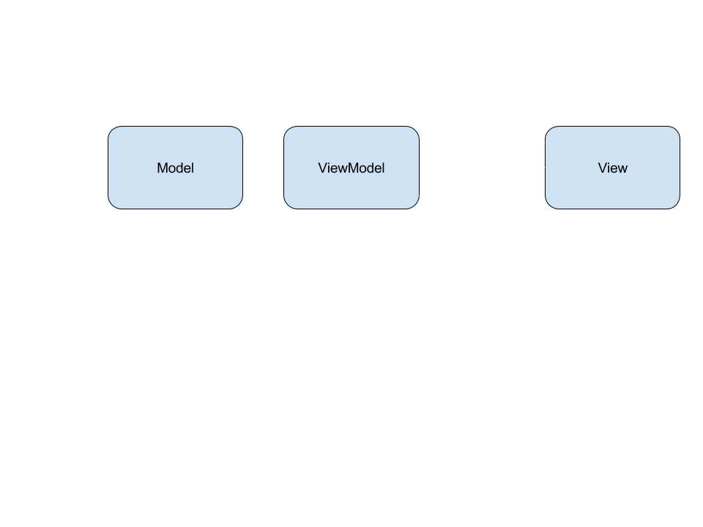
Wykorzystane narzędzia i techniki programistyczne
Model View ViewModel:
oddzielenie logiki programu od jej reprezentacji graficznej,
łatwe utrzymanie i testowanie aplikacji.
Rysunek 2 – Schemat wzorca Model View ViewModel.

Slide 8
Wykorzystane narzędzia i techniki programistyczne
SQLite – system do zarządzania bazą danych.
Cechy:
licencja Open Source,
wieloplatformowość,
brak potrzeby konfiguracji,
wydajność.

Slide 9
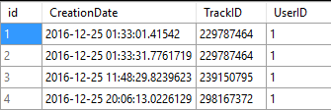
Wykorzystane narzędzia i techniki programistyczne
Entity Framework Core – narzędzie do tworzenia bazy danych na podstawie klas modelu.
public class TrackHistory
{
public int id { get; set; }
[ForeignKey("User")]
public int UserID { get; set; }
public int TrackID { get; set; }
public DateTime CreationDate { get; set; }
public User User { get; set; }
}
Rysunek 3 – Odwzorowanie klasy TrackHistory na tabelę w bazie danych.

Slide 10
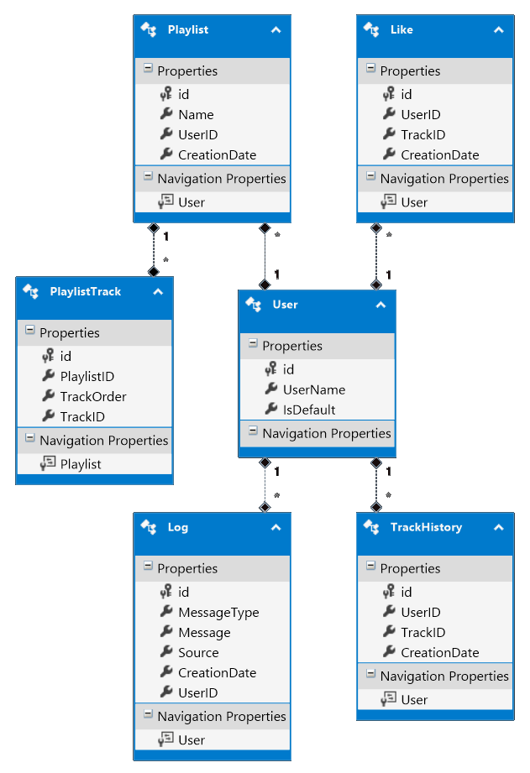
Rysunek 4 – Schemat bazy danych.

Slide 11
Prezentacja programu

Slide 12
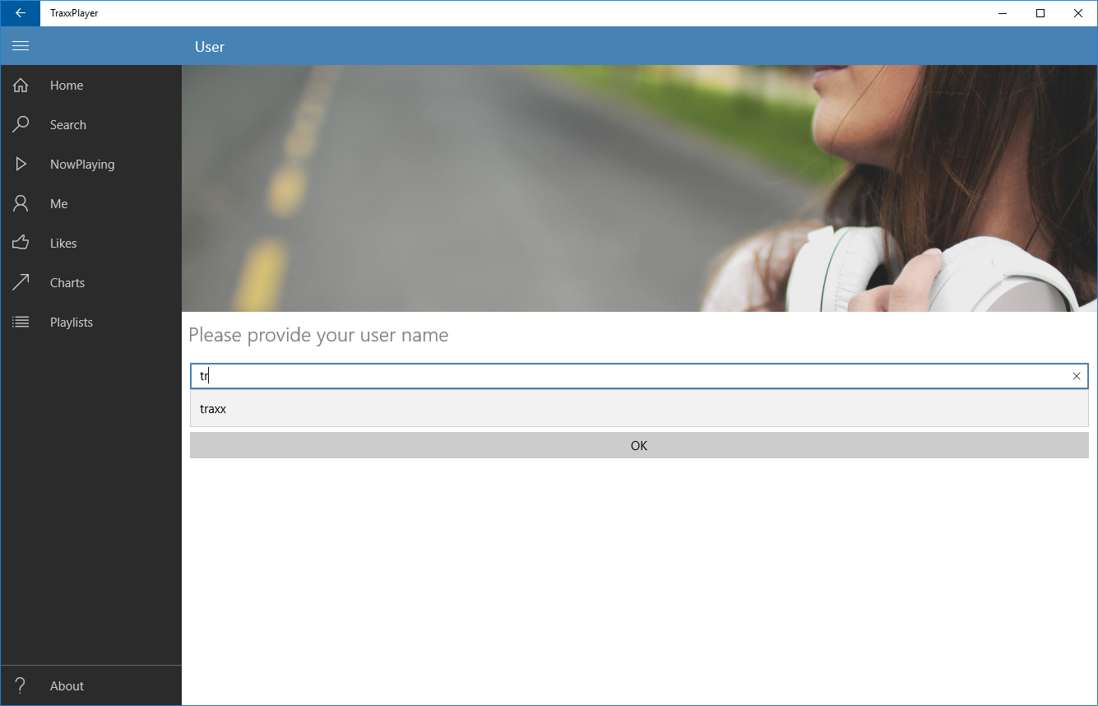
Notes:
Od tego miejsca opowiem po 2-3 zdania o każdym widoku. Czy podpisy tych zdjęć też są konieczne?

Slide 13
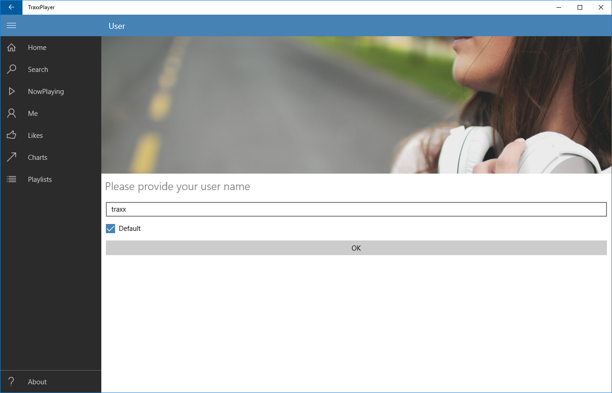

Slide 14
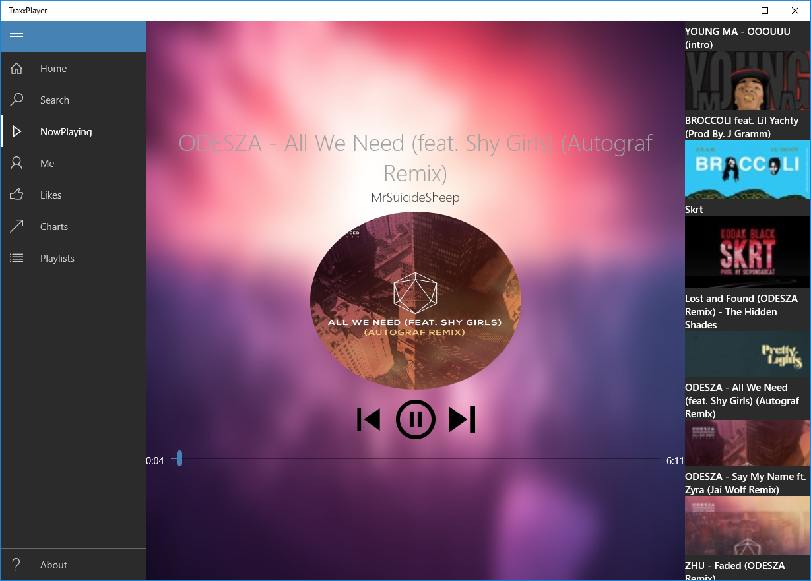

Slide 15
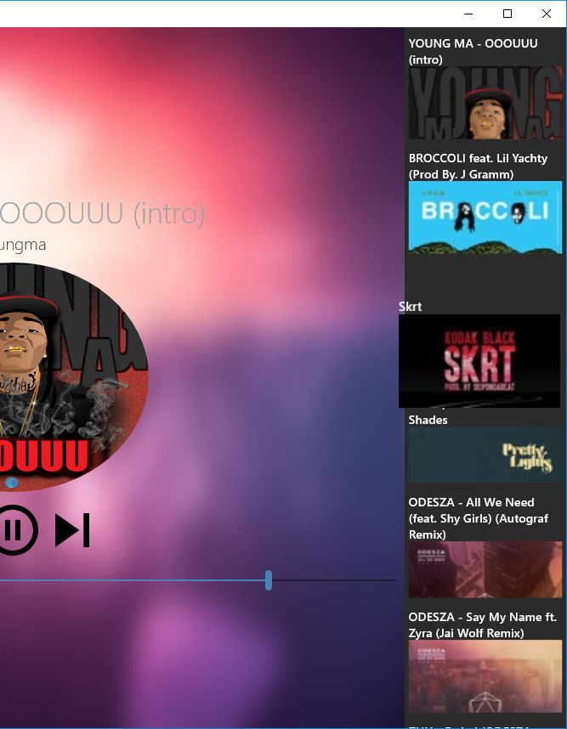
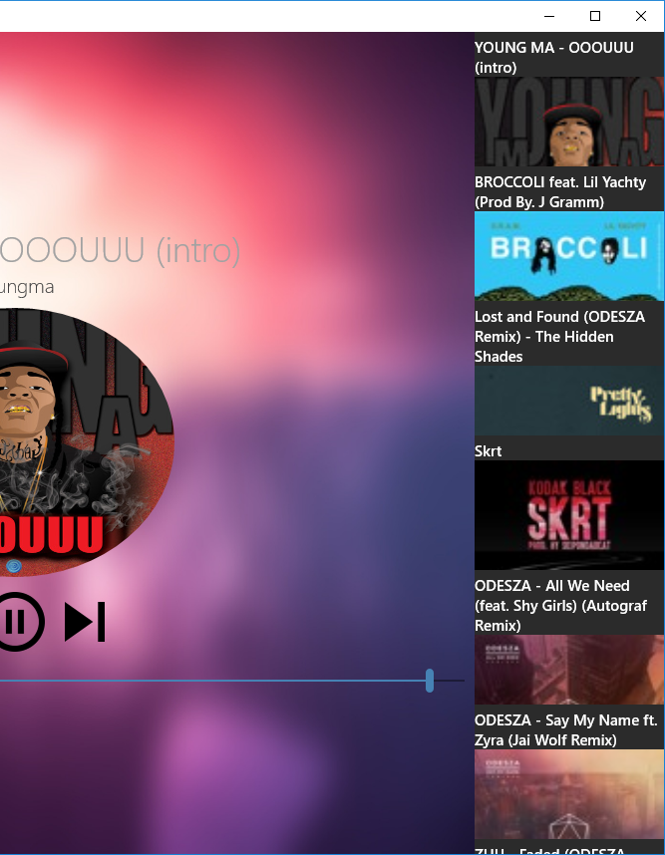
Notes:
Tutaj opiszę jak wygląda zmiana kolejności utworów.

Slide 16
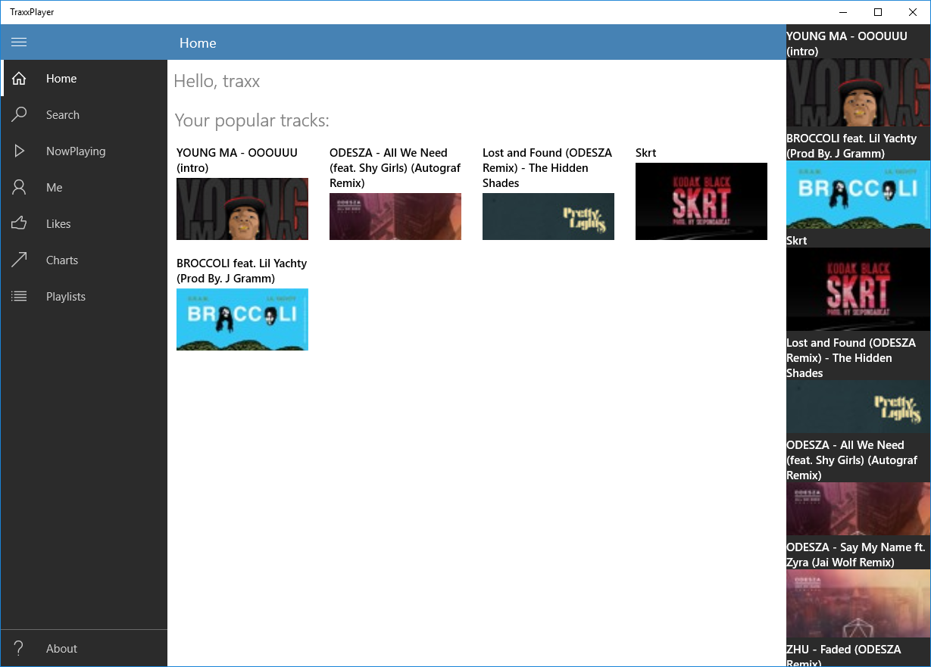

Slide 17
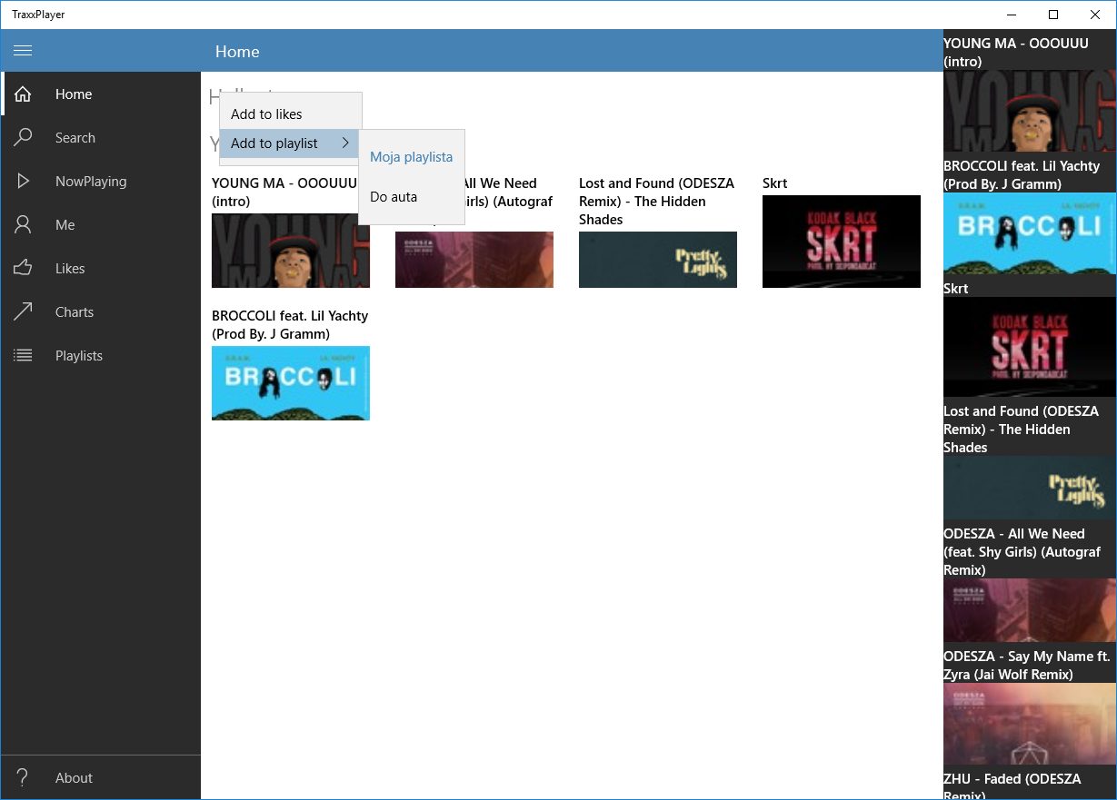

Slide 18
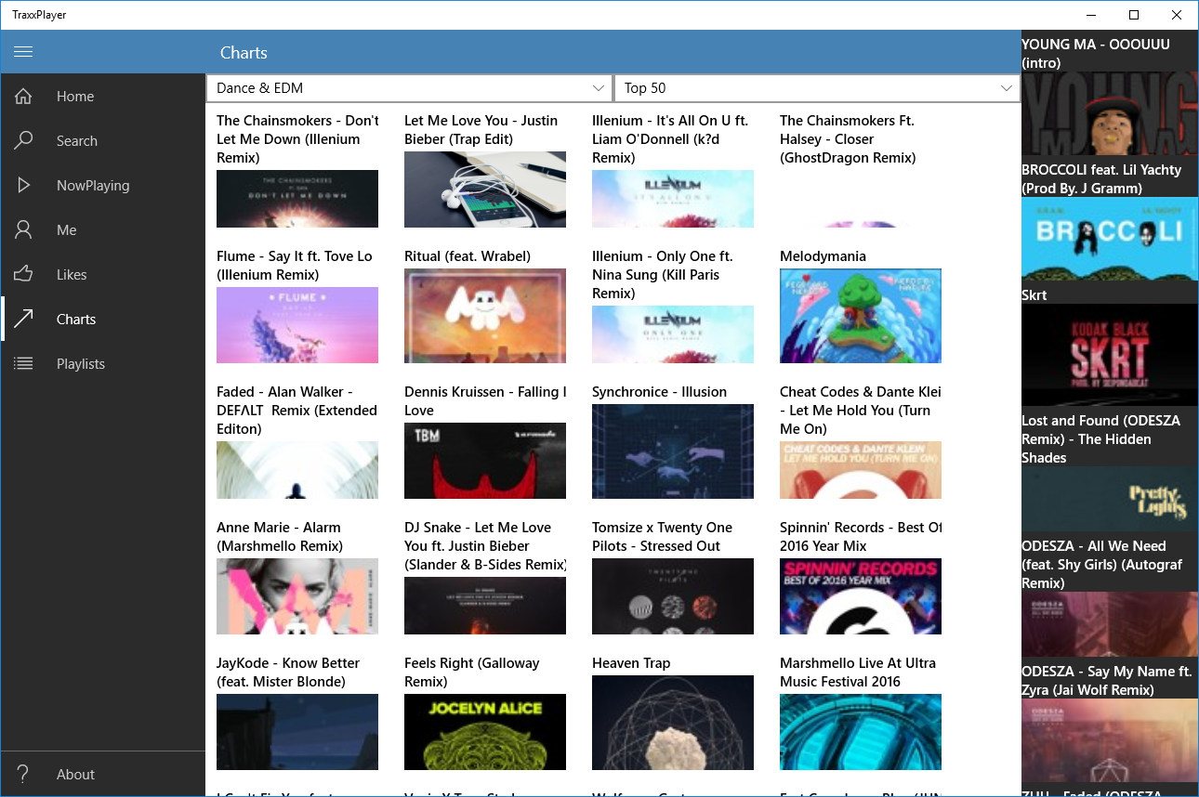

Slide 19
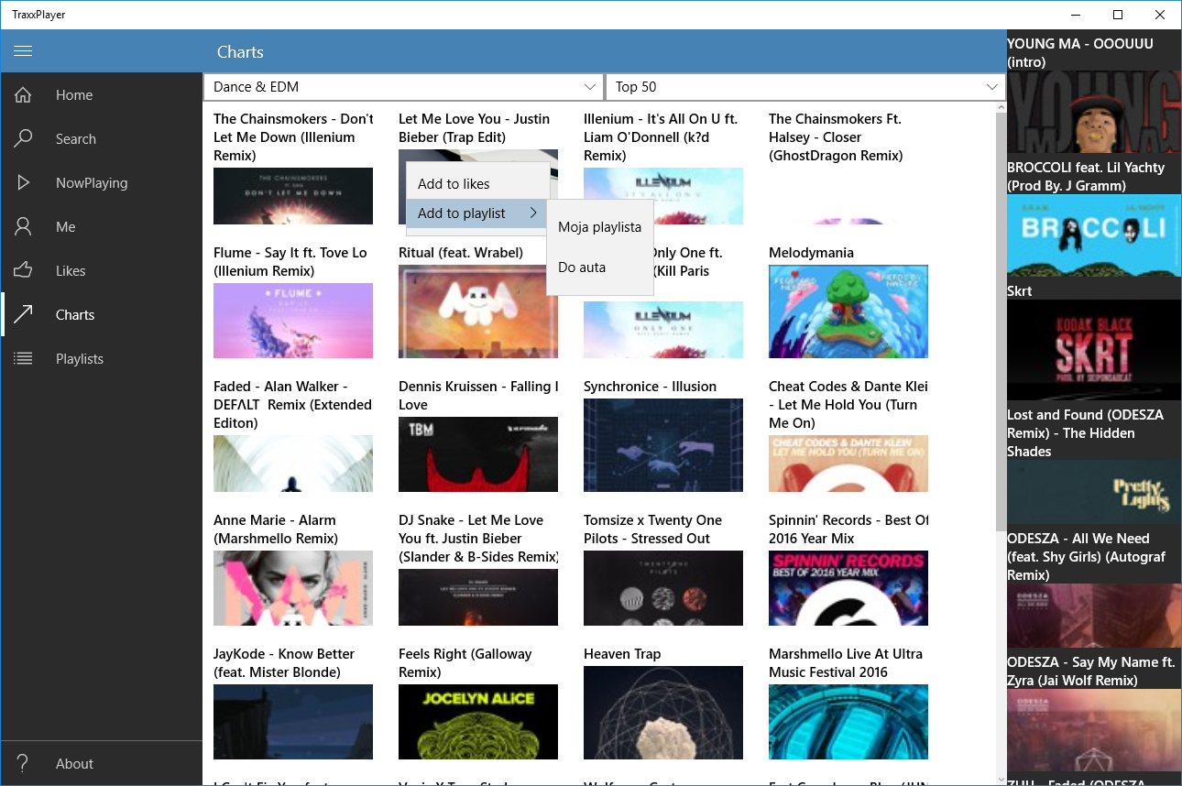

Slide 20
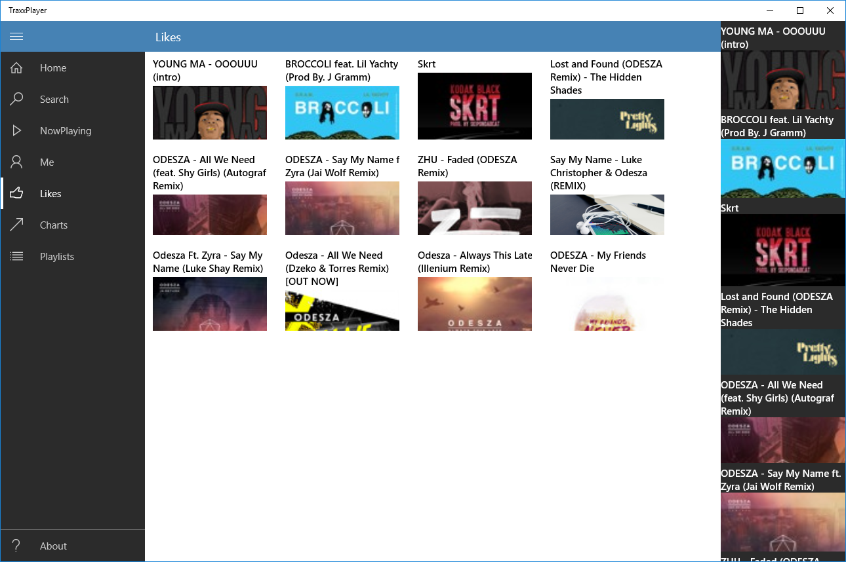

Slide 21
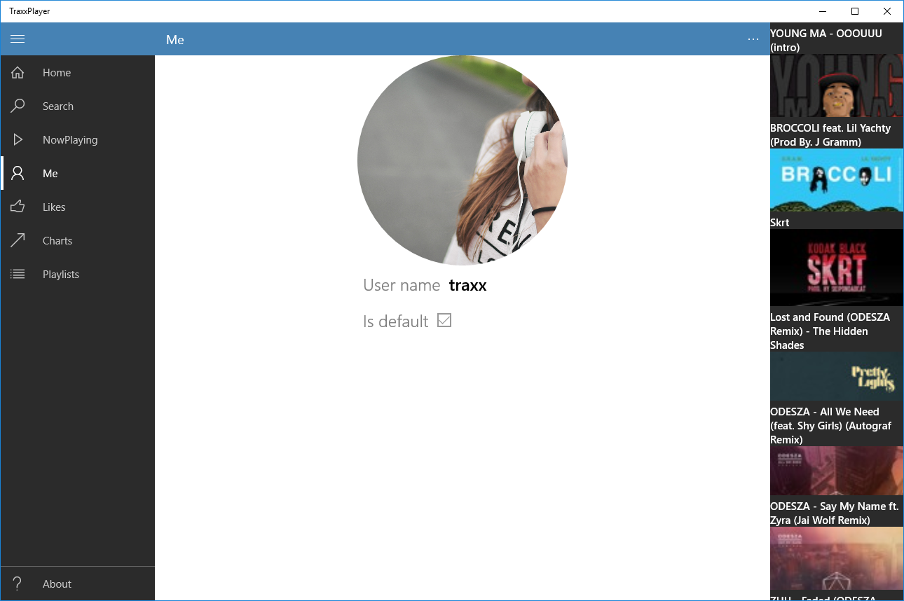

Slide 22
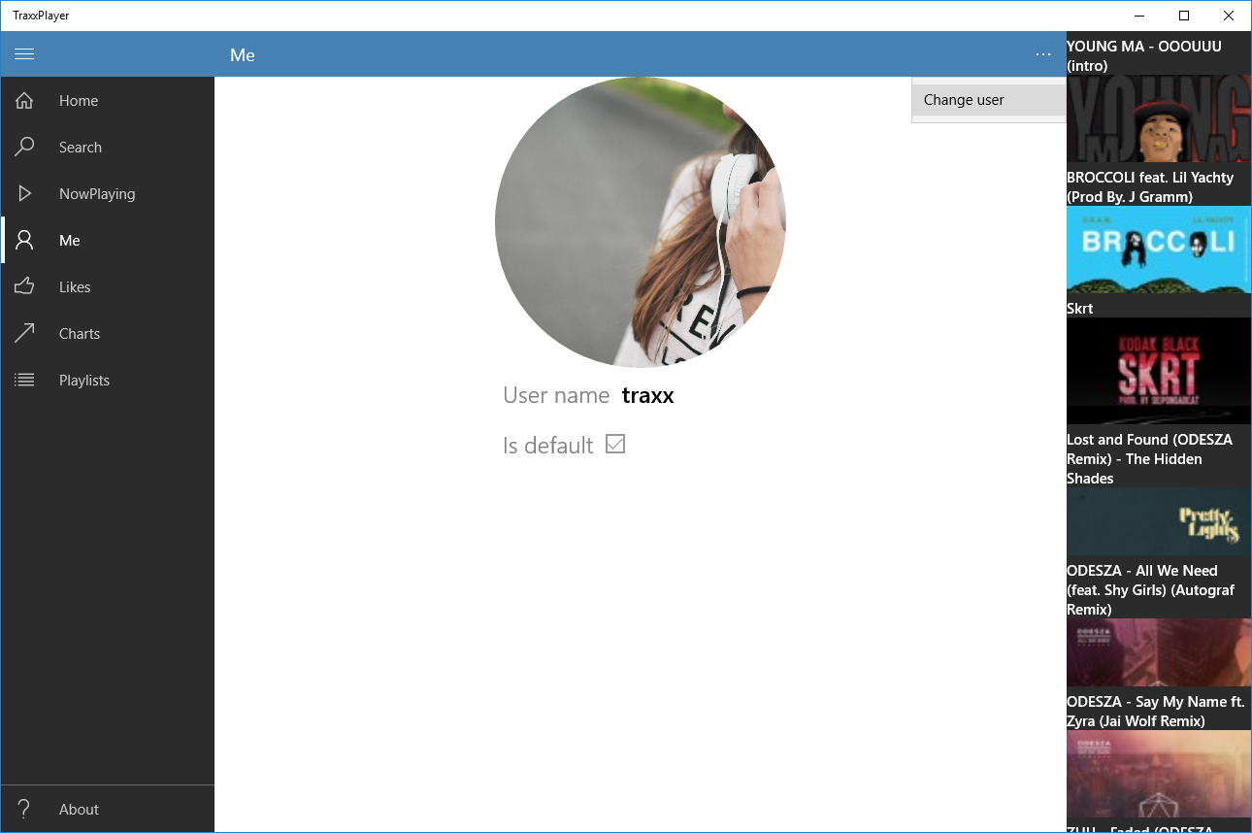

Slide 23
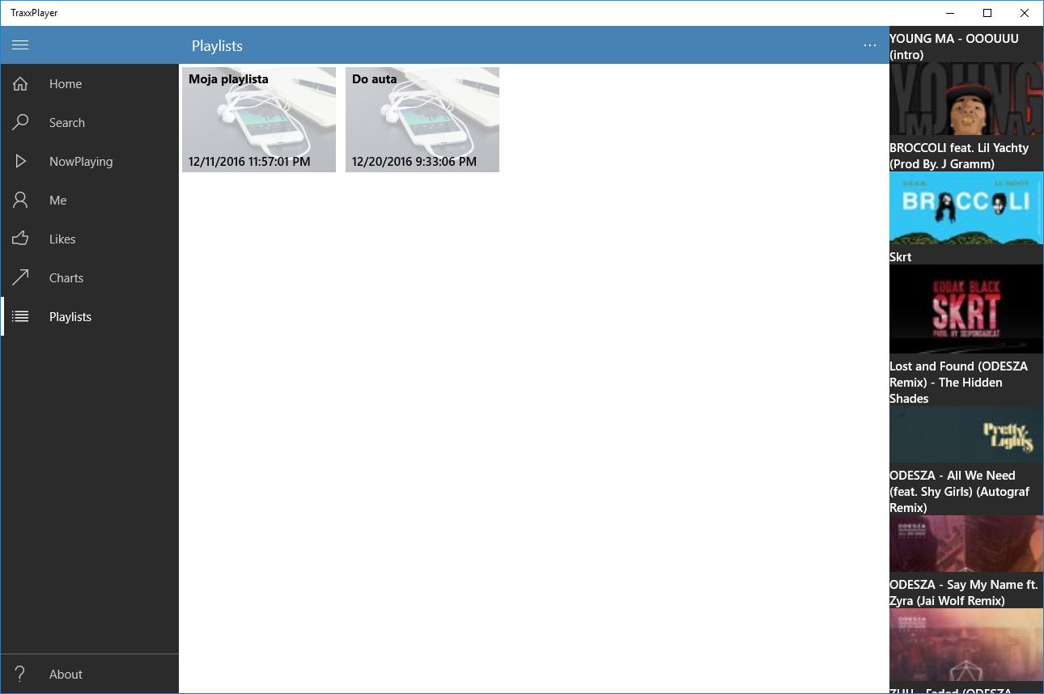

Slide 24
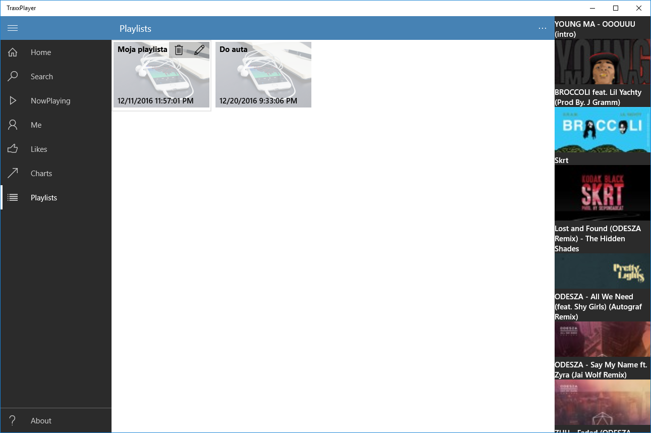

Slide 25


Slide 26
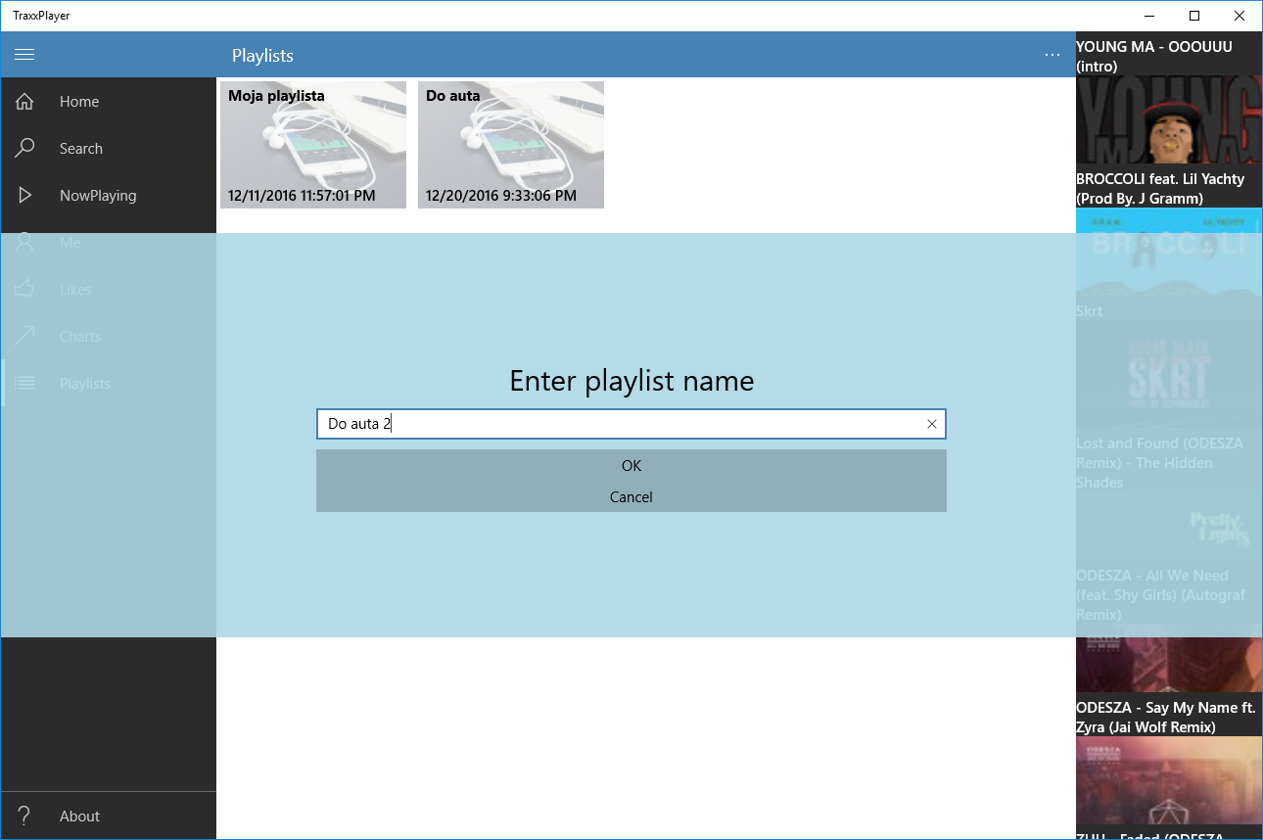

Slide 27
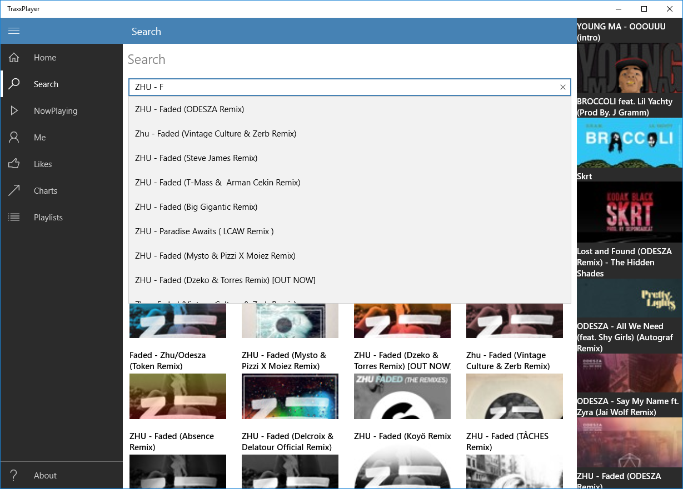

Slide 28
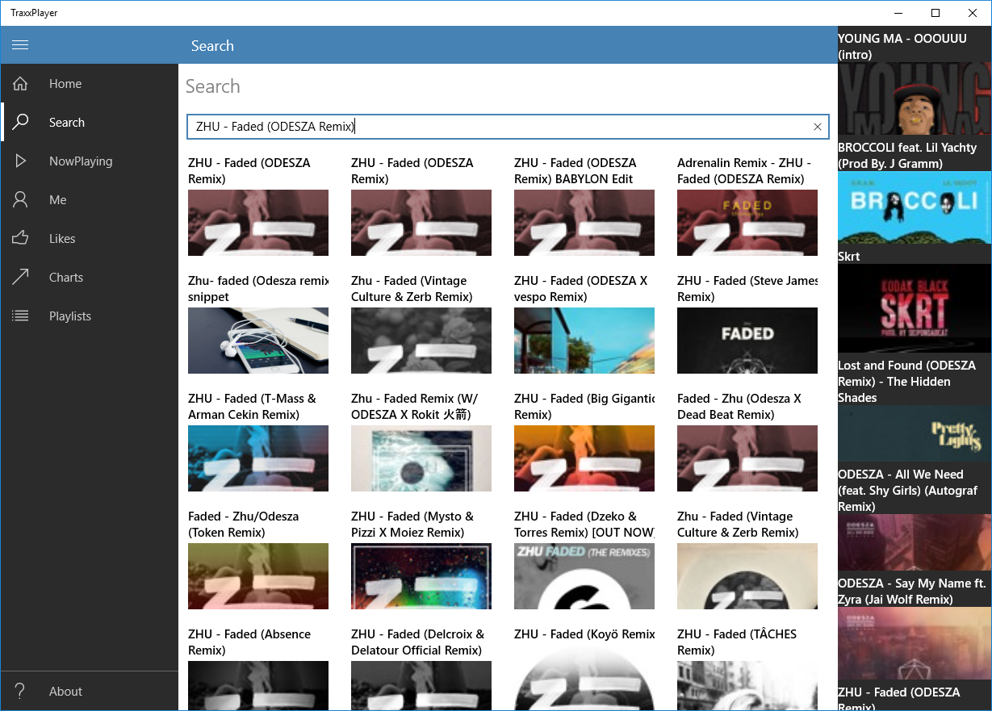

Slide 29
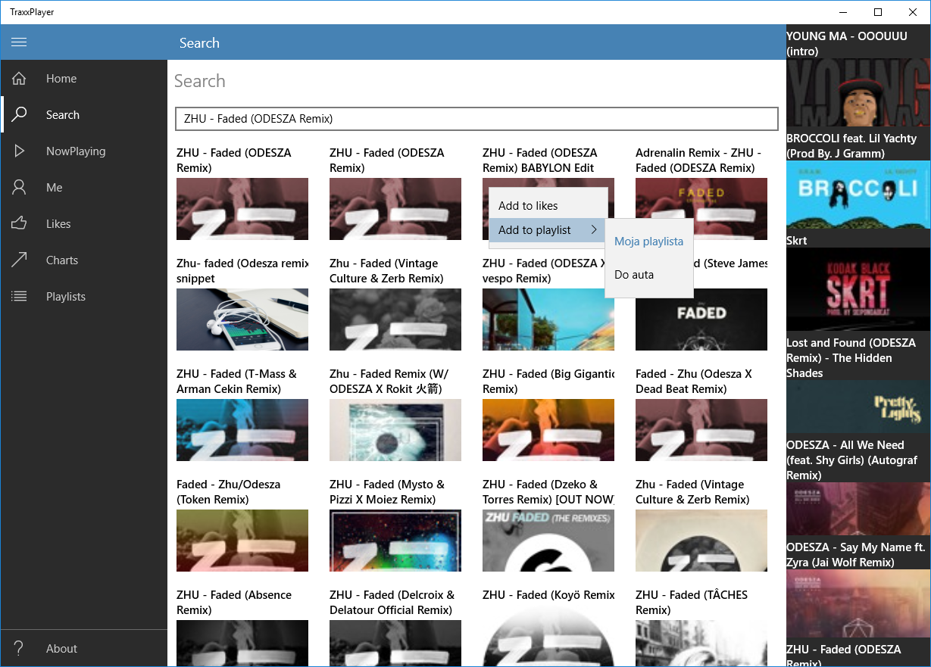

Slide 30
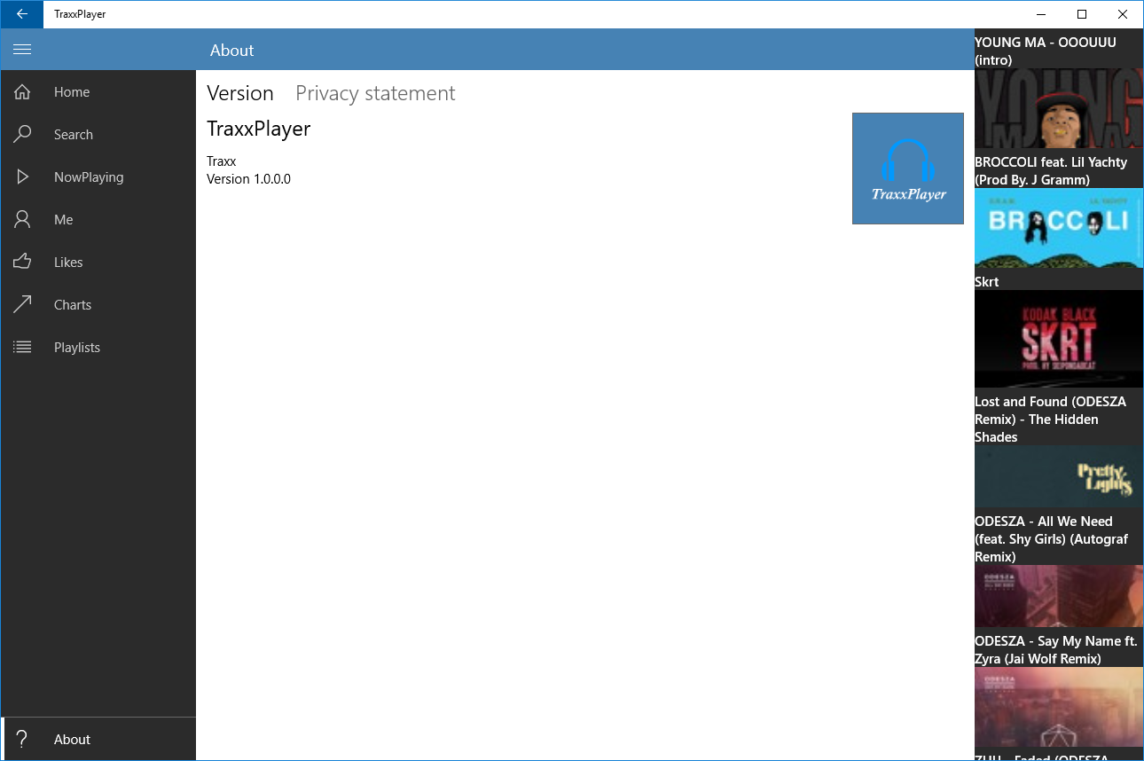

Slide 31
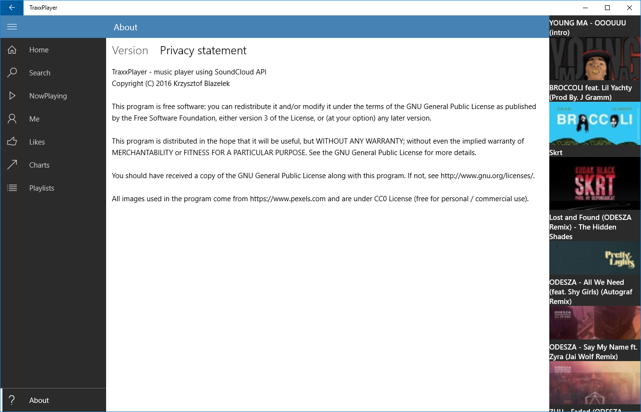

Slide 32
Testy

Slide 33
Notes:
Na następnych slajdach porównam wygląd interfejsu graficznego na 3 rodzinach urządzeń: PC (ten slajd), Raspberry PI 2, emulator telefonu.

Slide 34
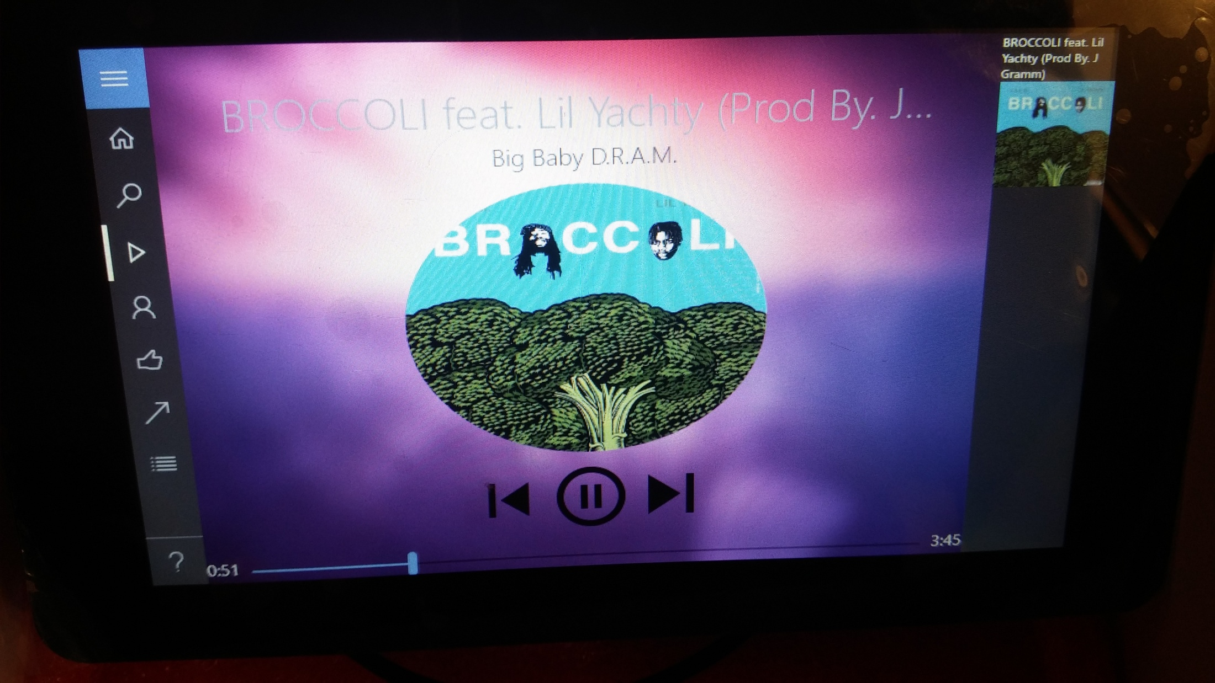

Slide 35
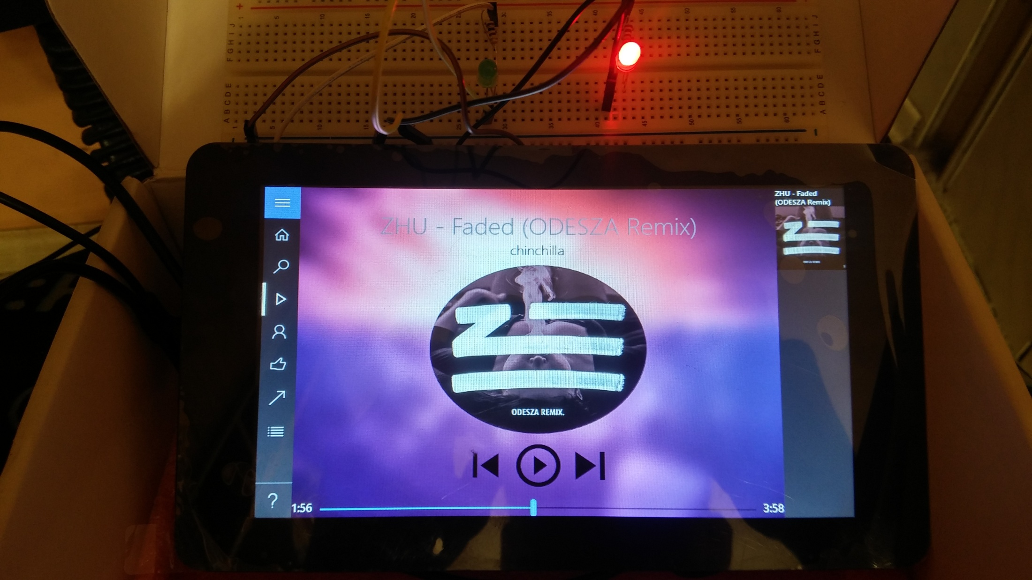
Notes:
Na tym i następnym slajdzie powiem, że wykorzystałem dodatkowe funkcjonalności Raspberry PI 2 do zapalenia diody zielonej/czerwonej w zależności od stanu odtwarzacza.

Slide 36
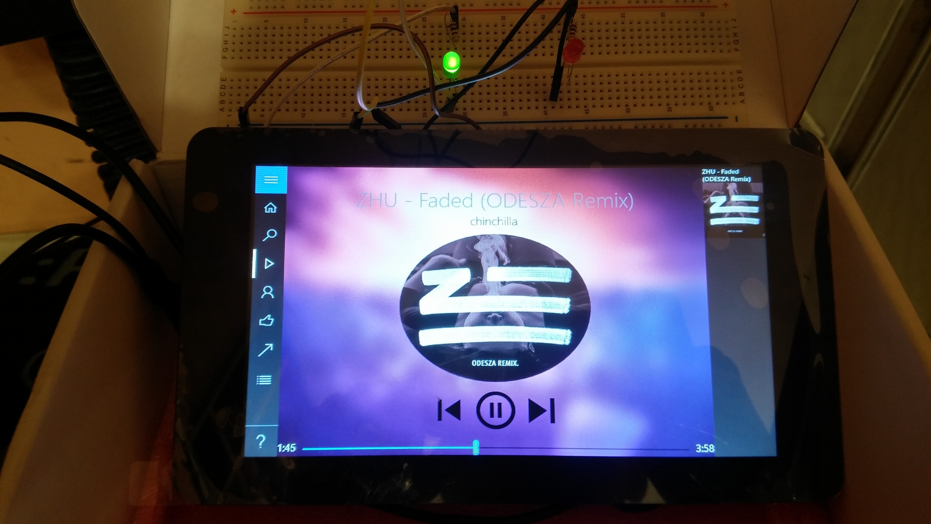

Slide 37
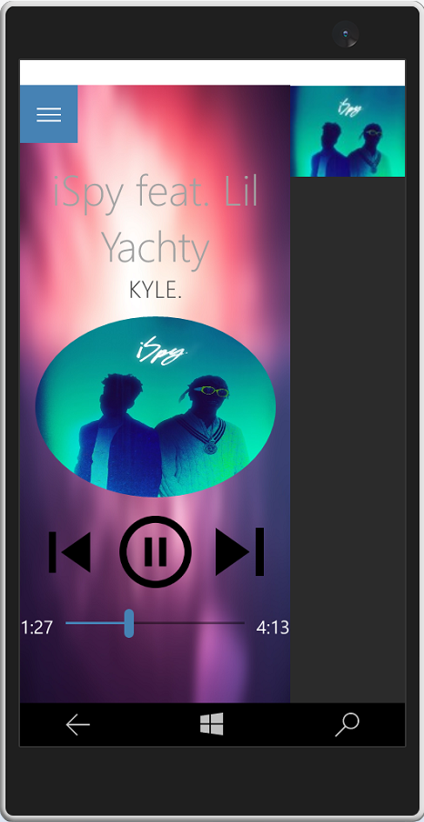

Slide 38
Wnioski
implementacja wszystkich założonych funkcjonalności,
wieloplatformowość dzięki Universal Windows Platform oraz SQLite,
dynamiczny interfejs użytkownika,
łatwość w utrzymaniu i testowaniu dzięki wzorcowi programistycznemu Model View ViewModel.
Problemy:
niekompatybilność biblioteki LINQ dla emulatora telefonu oraz Raspberry PI 2,
trudność w uzyskaniu asynchronicznego kodu (nieblokującego interfejsu użytkownika) przy zachowaniu wzorca Model View ViewModel.

